Slide 1

La verdadera realidad de la iglesia del Señor
UNÁNIMES
Juventud Primera en San Bernardo

Slide 2
UNÁNIMES
Texto Base: Hechos 2. 46-47.
Y perseverando unánimes cada día en el templo, y partiendo el pan en las casas, comían juntos con alegría y sencillez de corazón, alabando a Dios, y teniendo favor con todo el pueblo. Y el Señor añadía cada día a la iglesia los que habían de ser salvos.
Juventud Primera en San Bernardo

Slide 3
PROPÓSITO
Que cada joven pueda entender:
El verdadero sentido bíblico de la iglesia del Señor.
Considerando su:
Sencillez
Potente amor
Su alto sentido de comunidad
Y una profunda dirección por medio del Espíritu Santo, característica fundamental también del sentido de ser una iglesia pentecostal. Haciendo de esto una guía para su vida en conjunto con su iglesia. Dando alta estima a la relación con sus hermanos en la fe.
Juventud Primera en San Bernardo

Slide 4
OBJETIVO
El objetivo es que en cada plenaria se logre una enseñanza acerca de la unidad de la iglesia.
Marzo: Seamos Uno (La unidad espiritual).
Abril: Todos en el ministerio (La unidad en la edificación, dones y ministerios).
Mayo: ¡Yo te apaño! (La unidad en los problemas).
Junio: ¡Regocijaos! (La unidad en el compartir).
Juventud Primera en San Bernardo

Slide 5
La unidad espiritual
Seamos UNO
Temática-I Unánimes 2015
Juventud Primera en San Bernardo

Slide 6
Hechos 2.42-47
42 y decidieron vivir como una gran familia. Y cada día los apóstoles compartían con ellos las enseñanzas acerca de Dios y de Jesús, y también celebraban la Cena del Señor y oraban juntos.
43 Al ver los milagros y las maravillas que hacían los apóstoles, la gente se quedaba asombrada.
44 Los seguidores de Jesús compartían unos con otros lo que tenían.
45 Vendían sus propiedades y repartían el dinero entre todos. A cada uno le daban según lo que necesitaba.
46 Además, todos los días iban al templo y celebraban la Cena del Señor, y compartían la comida con cariño y alegría.
47 Juntos alababan a Dios, y todos en la ciudad los querían. Cada día el Señor hacía que muchos creyeran en él y se salvaran. De ese modo, el grupo de sus seguidores se iba haciendo cada vez más grande.
Versión TLA: Traducción Lenguaje Actual.
Juventud Primera en San Bernardo

Slide 7
3 ideas erróneas
El evangelio es una religión más. (sin entendimiento)
La iglesia sólo busca nuevos miembros. (sin verdad)
Hay que ser de determinada forma para entrar a la iglesia. (sin comprensión)
Juventud Primera en San Bernardo

Slide 8
5 conflictos comunes
¿Por qué tengo que ser un religioso?
¿Por qué tengo que ir a la iglesia?
¿Por qué lo único que quiere mi familia es sólo que asista a la iglesia?
¿Por qué tengo que ponerme corbata o vestido para ir a la iglesia?
¿Si peco o hago algo malo, no puedo ir a la iglesia?
Juventud Primera en San Bernardo

Slide 9
Un pequeño testimonio
Juventud Primera en San Bernardo

Slide 10
el significado verdadero y sorprendeeente de ser iglesia del Señor.
Juventud Primera en San Bernardo

Slide 11
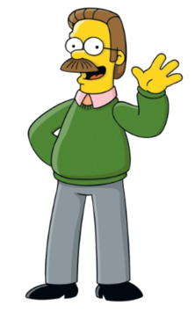
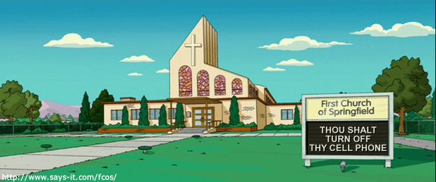
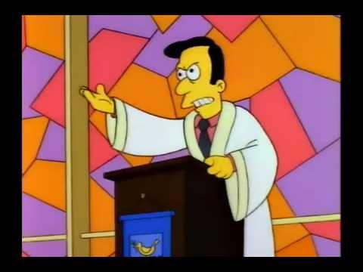
¿Qué es la Iglesia?
?
?
Juventud Primera en San Bernardo

Slide 12
¿Para qué sirve la iglesia?
Juventud Primera en San Bernardo

Slide 13
Para mantener viva la fe
42. Y perseveraban en la doctrina de los apóstoles, en la comunión unos con otros, en el partimiento del pan y en las oraciones.
saber
experimentar
Juventud Primera en San Bernardo

Slide 14
Para mantener viva la esperanza
43. Y sobrevino temor a toda persona; y muchas maravillas y señales eran hechas por los apóstoles.
Dios es sorpresivo y sorprendente
Juventud Primera en San Bernardo

Slide 15
Para mantener vivo el amor
44. Todos los que habían creído estaban juntos, y tenían en común todas las cosas.
Es imposible mantener vivo el amor sin la iglesia, porque el amor espiritual opera en la comunión de los hermanos.
Juventud Primera en San Bernardo

Slide 16
Ven y Ve
La iglesia debe vivir lo que predica para poder predicar lo que vive, por eso la predicación es por testimonio.
Juventud Primera en San Bernardo

Slide 17
La unidad espiritual
Seamos UNO
Temática-I Unánimes 2015
Juventud Primera en San Bernardo

